Slide 1

«Экологическая катастрофа на Дунае»
МБУ «ЦБС Верхнеуслонского муниципального района РТ»
Русско-Макуловская библиотека
Минутка экологической информации.
2021г.

Slide 2
30 января 2000 года
на заводе румыно-австралийской компании «Аурул», занимающемся добычей золота и серебра, произошел выброс 100 тысяч кубометров цианистых солей в приток реки Сомеш, впадающей в Тису.
Флора и фауна реки Тиса на венгерском ее отрезке была уничтожена на 80−90%, поскольку допустимая концентрация этих солей в пиковые моменты была превышена в 800 раз. Из реки выловили более 100 тонн мертвой рыбы. Постепенно слабея, выбросы спустились по Тисе к Дунаю и достигли берегов Югославии.
Катастрофу окрестили «вторым Чернобылем».

Slide 3
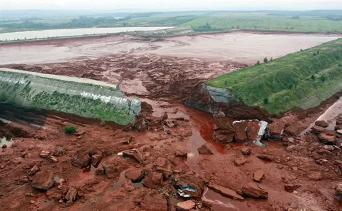
В ночь на 30 января 2000 года дамба была прорвана и 100 тысяч кубических метров воды, загрязнённой цианидом, оказались в реке Сомеш. Компания «Esmeralda Exploration» заявила, что причиной прорыва дамбы стал обильный снегопад.

Slide 4
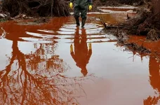

Slide 5
После разлива допустимый уровень цианида в реке Сомеш оказался превышен более чем в 800 раз. Сомеш впадает в реку Тиса, которая, в свою очередь, впадает в Дунай — вторую по протяжённости реку в Европе. В результате утечки оказалась загрязнена вода, которую потребляли около двух с половиной миллионов граждан Венгрии. Помимо цианида, в реке оказались тяжёлые металлы, которые оказали длительное негативное влияние на воду в реке.
В той части Тисы, где оказалась заражённая вода, погибло практически всё живое. Южнее, в сербской части Тисы, погибло 80 % водных существ. Всего из Тисы было извлечено около 650 тонн мёртвой рыбы.
В результате разлива пострадало около 62 видов рыбы, включая 20 видов, находящихся под защитой. В Венгрии было организовано извлечение мёртвой рыбы из реки добровольцами. Это делалось, чтобы мёртвую рыбу не ели животные, которые могли распространить заражение.
После того, как заражённая вода достигла Дуная, там отмечался уровень цианида в 20-50 раз превышающий допустимую норму.

Slide 6
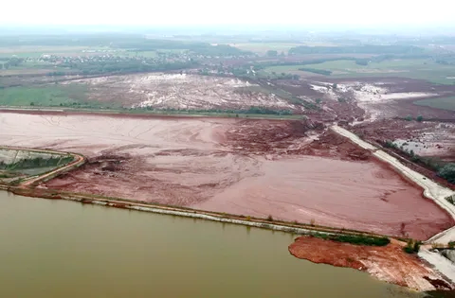
Через пять недель после утечки цианида произошёл разлив воды, в которой содержались тяжёлые металлы. В результате этого разлива в Тисе оказалось около 20 тысяч кубических метров воды, в которой содержались цинк, свинец и медь.

Slide 7
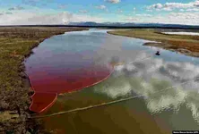

Slide 8
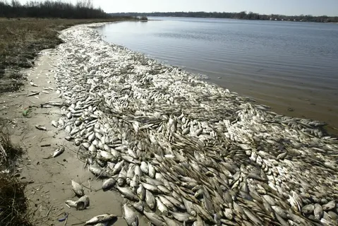

Slide 9
Реакция.
Бретт Монтгомери, член правления компании «Esmeralda Exploration», заявил, что эффект от разлива «сильно преувеличен», а рыба, по его словам, умерла не из-за разлившегося цианида, а от недостатка кислорода вследствие замерзания реки.
Позднее представитель компании заявил, что сообщения СМИ Венгрии и Сербии о негативных последствиях разлива были политически мотивированными.
Правительство Румынии назвало хранение цианида рядом с рекой «безумием» и заявило, что погода в период катастрофы не была аномальной.
В середине февраля 2000 года, когда загрязнённая вода достигла части Дуная, которая протекает по территории Румынии, правительство Румынии временно запретило ловлю рыбы в Дунае и использование воды из него для питья.
Ряд экологических организаций, среди которых были Гринпис и «Friends of the Earth», заявили, что данная катастрофа является ещё одним свидетельством в пользу запрета опасных с точки зрения экологии методов добычи.
В парламент Румынии трижды вносился законопроект о запрете цианирования золота, но все три попытки оказались безуспешными.

Slide 10
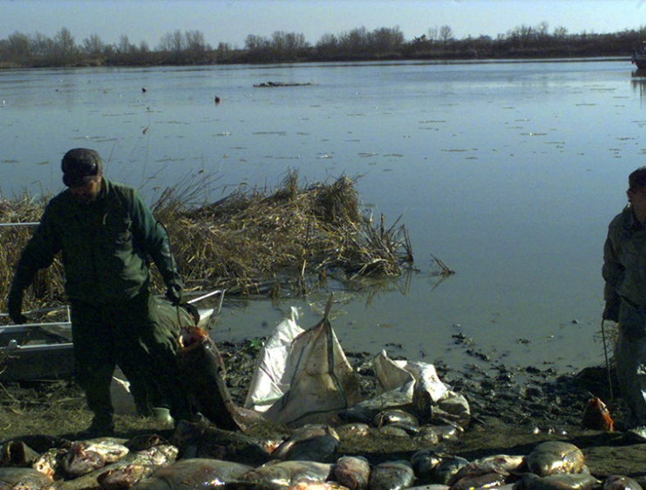
Источники:
Утечка цианида в Бая-Маре - https://ru.wikipedia.org/wiki/%D0%A3%D1%82%D0%B5%D1%87%D0%BA%D0%B0_%D1%86%D0%B8%D0%B0%D0%BD%D0%B8%D0%B4%D0%B0_%D0%B2_%D0%91%D0%B0%D1%8F-%D0%9C%D0%B0%D1%80%D0%B5;
«Тиса была убита»: 20 лет со дня крупной утечки цианида в Румынии - https://russian.rt.com/science/foto/712798-utechka-cianid-baya-mare
Работу выполнила - заведующая Русско-Макуловской библиотекой Першина Надежда Александровна

